Slide 1










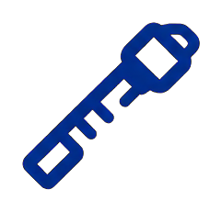


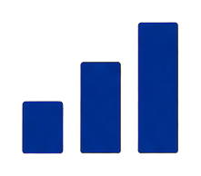


研究设计与采集安排：单中心横断面研究 · 前瞻性连续纳入 · 治疗前基线评价
01
研究设计与样本量
02
研究对象与主要纳排标准
单中心、横断面研究，前瞻性连续纳入190例独立TMD患者，
均在治疗前完成一次基线评价。
纳入标准
排除标准
连续
筛查
190例
基线评价
18–65岁
近期颌面骨折、感染或肿瘤
样本量依据（与报告一致）
研究
流程
≥1项DC/TMD临床诊断
既往TMJ手术/关节置换
预设效应量
r_{p} = 0.22
显著性水平
α = 0.05（双侧）
已有临床开具的双侧开、闭口DR
神经肌肉病或活动性炎症性
关节病
检验效能
1 − β = 0.80
协变量数量
k = 5
双侧影像可配对且标志清晰
近期主动改变咬合或侵入性
治疗
无效资料比例
10%
其中50例
重复性评价
治疗前
同步采集
知情同意
不能完成规范测量者
有效样本约165例 → 至少184例 → 计划纳入190例
连续筛查，同一患者仅纳入一次
03
治疗前资料采集流程
04
50例嵌套重复测量
PPT
同日重复测量
190例
研究对象
从中预先抽取
知情同意
与病史登记
症状问询
与量表评估
（疼痛、JFLS-8）
静坐
5 min
开闭口
视频采集
PPT
测量
最大
无辅助
张口度
DC/TMD
临床检查
50例
视频
同日重复采集，
两次间隔 ≥20 min
50例为190例中的质量评价子样本，
并非另外的50名患者
DR
仅对既有影像重复标注
（不重复曝光）
采集时间窗口：视频、PPT及临床检查原则上同日完成
DR：优先同日，最长间隔 ≤7 d；
期间无明显症状变化及影响测量的治疗
评价指标：ICC / Bland–Altman / 算法误差指标
Notes:
根据用户在聊天中提供的图进行逐项内容转录和原生PowerPoint结构重建。所有文字、参数、面板、采集流程卡片、箭头及研究流程扇区均为可编辑矢量对象；小图标由图片工具依据原图分离重建，可独立移动和缩放，内部细节不是原生矢量。未使用整页图片叠加文字。

